Slide 1
Подготовка к Великому Посту

Slide 2
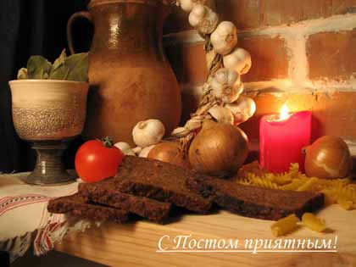

Slide 3
Сам Господь наш Иисус Христос для примера нам сорок дней постился в пустыне, откуда возвратился в силе духа (Лк. 4, 14)

Slide 4
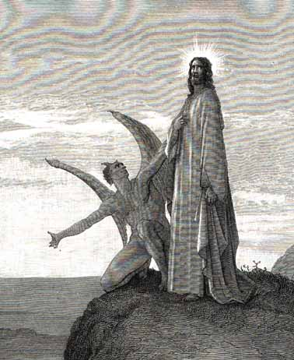

Slide 5
Дела милости, которые следует творить во дни Великого Поста
Напитай голодных, напои жаждущих, посети больных, не забудь заключенных в темнице, пожалей измученных, утешь скорбящих и плачущих; будь милосерден, кроток, добр, тих, долготерпелив, сострадателен, незлопамятен, благоговеен и степен, благочестив, чтобы Бог принял и пост твой, и в изобилии даровал плоды покаяния».

Slide 6
1-я седмица
С понедельника по четверг вечером в храмах читается по частям Великий канон преподобного Андрея Критского. Это своеобразная церковная поэма, в которой в молитвенной форме изложен покаянный плач человека: «Помилуй мя, Боже, помилуй мя!» Все православные стараются в эти дни обязательно быть на службе. Что делать, если нет возможности в это время быть в храме? Тогда можно самому дома читать этот канон или, если его нет, Покаянный канон Господу Иисусу Христу из молитвослова.

Slide 7
2-я седмица
В субботу 2-й недели Великого поста Церковь приглашает своих членов ко всеобщему молению об усопших. Суббота в библейском понимании – день покоя, поэтому мы и молимся об упокоении родных и близких в селениях праведных.

Slide 8
3-я седмица
В субботу 3-й недели в храмах вновь совершается общее поминовение усопших. Вечером 2 апреля из алтаря износится Святой Крест на середину храма для поклонения.

Slide 9
4-я седмица
Середина поста. Седмица называется крестопоклонная. В храмах поклонение Животворящему кресту совершается в понедельник, среду и пятницу этой седмицы.

Slide 10
5-я седмица
В среду вечером в храмах совершается особая служба – «Мариино стояние». На этой службе прочитывается целиком канон Андрея Критского. В пятницу вечером служится Похвала Пресвятой Богородице. На ней поется акафист Божией Матери.
В воскресенье празднуется память прп. Марии Египетской, ставшей примером полноты покаяния.

Slide 11
6-я седмица
Эта седмица называется неделей ваий, цветоносной и цветной от ветвей (пальмовые ветви, вербочки), с которыми Церковь вспоминает царский вход Иисуса Христа в Иерусалим. Накануне в субботу – праздник воскресшего из мертвых Лазаря.

Slide 12
Страстная седмица
Последняя неделя перед Пасхой посвящена воспоминаниям о последних днях земной жизни Спасителя, о Его страданиях, распятии, крестной смерти, погребении. Совершаются особые службы. В Великий четверг совершается Воспоминание Тайной Вечери. Все православные стремятся в этот день причаститься. В Великую пятницу Святая Церковь совершает «Последование святых и спасительных Страстей Господа нашего Иисуса Христа». В Великую субботу Церковь вспоминает телесное погребение Иисуса Христа и сошествие Его в ад. В двенадцатом часу ночи совершается полунощница, на которой плащаница Господа из середины храма переносится в алтарь и возлагается на Престол.

Slide 13
Большинство людей уже не сомневаются в благотворном влиянии поста на душу и тело человека. Пост (правда, как диету) рекомендуют даже светские врачи, отмечая благотворное воздействие на организм временного отказа от животных белков и жиров. Однако смысл поста совсем не в том, чтобы похудеть или телесно подлечиться. Святитель Феофан Затворник называет пост «курсом спасительного врачевания душ, баней для омытия всего ветхого, невзрачного, грязноватого».

Slide 14
: «Кто постится по тщеславию или считая, что он совершает добродетель, тот постится неразумно и потому начинает после укорять брата своего, считая себя кем-то значительным. А кто разумно постится, тот не думает, что он разумно совершает доброе дело, и не хочет, чтобы его хвалили, как постника». Сам Спаситель велел совершать добродетели втайне и скрывать пост от окружающих (Мф. 6, 16-18).

Slide 15
«Пост не отталкивает от себя ни женщин, ни стариков, ни юношей, ни даже малых детей, — говорит святитель Иоанн Златоуст, — но всем открывает двери, всех принимает, чтобы всех спасти».

Slide 16
Молитва
«молитвы совершаются со вниманием особенно во время поста, потому что тогда душа бывает легче, ничем не отягощается и не подавляется гибельным бременем удовольствий». Для такой покаянной молитвы пост — самое благодатное время

Slide 17
Нет, пост — это прежде всего духовное упражнение, это возможность сораспяться со Христом и в этом смысле — наша малая жертва Богу.

Slide 18
Покаяние
Жертва Богу — дух сокрушенный (Пс. 50, 19). Суть поста не в том, чтобы отказаться от некоторых видов пищи или развлечений, и даже от насущных дел (как понимают жертву католики, иудаисты, язычники), а в том, чтобы отказаться от того, что всецело поглощает нас и удаляет от Бога. В этом смысле и говорит преподобный Исаия Отшельник: «Душевный пост состоит в отвержении попечений». Пост — это время служения Богу молитвой и покаянием.

Slide 19
Забыв все свои добрые дела, мы должны, как мытарь, взывать от всего сердца: «Боже, будь милостив нам, грешным!» И если мытарь только за такую молитву был оправдан от всех грехов, то ясно, что Господь и нас помилует, если от всего сердца будем молиться и надеяться на милосердие Божие.

Slide 20
Ежедневное чтение
«Закон постничества такой, — поучает святитель Феофан Затворник, — в Боге умом и сердцем пребывать с отрешением от всего, всякое угодие себе отсекая, не в телесном только, но и в духовном, творя все во славу Божию и благо ближних, неся охотно и с любовью труды и лишения постнические, в пище, сне, отдыхе, в утешениях взаимообщения, — все в мере скромной, чтоб это в глаза не бросалось и не лишало сил исполнять молитвенные правила».

